Slide 1

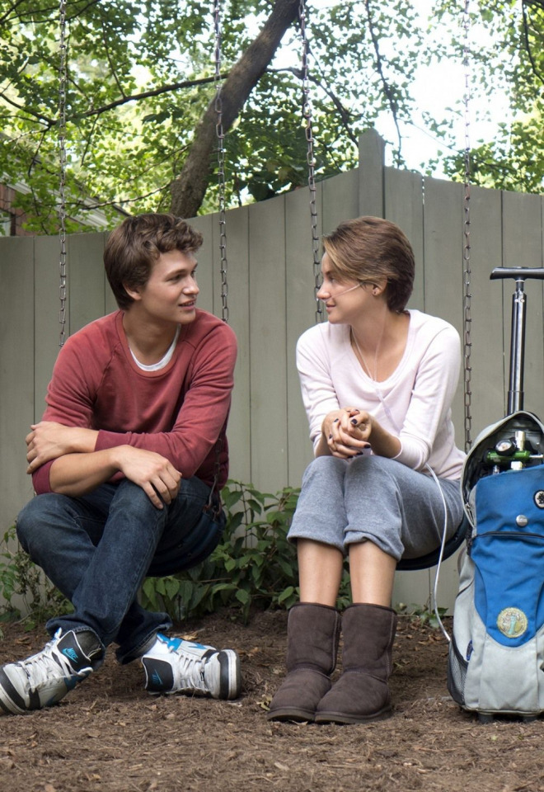
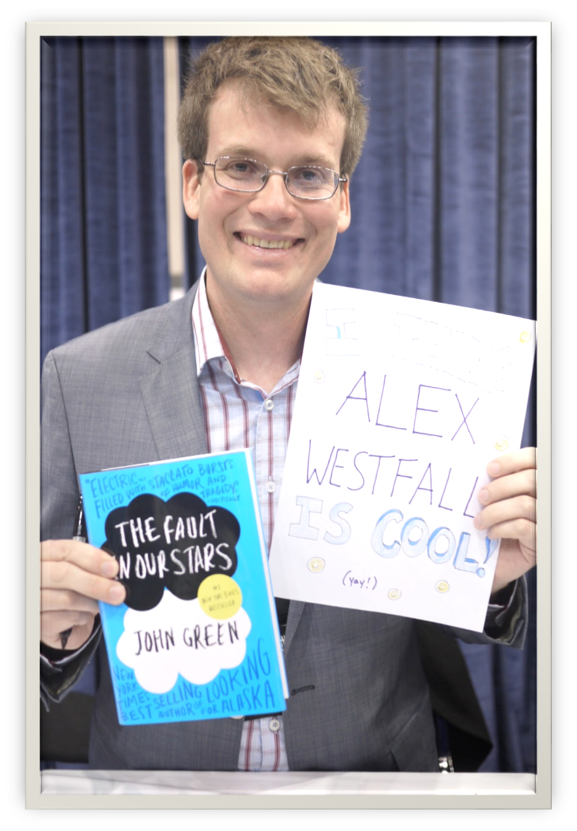
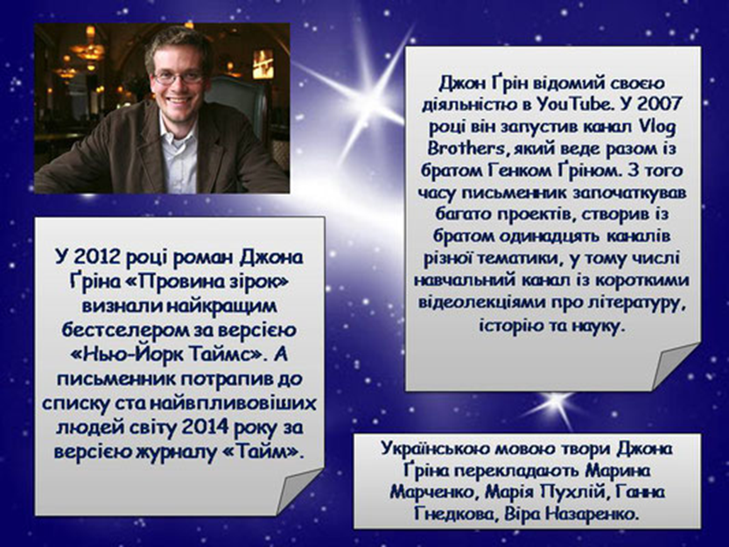
Позакласне читання
Джон Грін « Провина зірок»

Slide 2
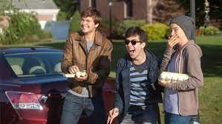

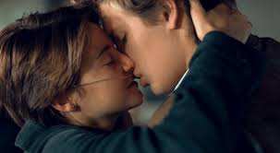
Джон Ґрін «Провина зірок»
Автор – Джон Майкл Ґрін
Рік написання – 2012
Жанр – роман
Тема – трагічна історія кохання хворих на рак підлітків.
Ідея – не важливо, скільки часу ти проживеш на цій землі, важливо, як ти проживеш своє життя і з ким.
Художні особливості твору: широке використання метафор, іронічність оповіді традиційна композиція, відкритий фінал.

Slide 3


Проблематика роману
Пронизлива історія кохання двох підлітків, невиліковно хворих, які не знають, що чекає їх завтра, не мають майбутнього, змушених щодня здійснювати подвиг, щоб жити, дихати, любити, знайшла відгук у душах мільйонів читачів. При цьому Гейзел і Огастас - звичайні молоді люди, вони бувають різкими, образливими, ревнивими, навіть злопам’ятними. Їм нема на кому зігнати весь свій біль від того, що життя виявилося занадто жорстоким до них.
Винних немає. Хіба що тільки зірки? У цьому полягає символіка назви твору?
Роман — великий за обсягом і складний за будовою епічний твір, у якому широко охоплені важливі й складні суспільні процеси, всебічно і в розвитку показані численні персонажі. У романі розвивається кілька сюжетних ліній, пов’язаних з долею головних героїв.

Slide 4
Головні герої
Гейзел Ланкастер – головна героїня. Їй 16 років, у неї рак щитоподібної залози та метастази в легенях.
Огастус Уотерс – головний герой. Йому 17 років, у нього виявили остеосаркому. Через хворобу він втратив ногу.
Айзек – товариш Гейзел з групи підтримки. У хлопця рак очних яблук, через що він утрачає зір.
Пітер ван Хутена – улюблений письменник Гейзел
Батьки Гейзел
Батьки Огастуса
помічниця письменника Пітера ван Хутена
Герої роману
Гейзел Ланкастер – головна героїня. Їй 16 років, у неї рак щитоподібної залози та метастази в легенях.
Огастус Уотерс – головний герой. Йому 17 років, у нього виявили остеосаркому. Через хворобу він втратив ногу.
Айзек – товариш Гейзел з групи підтримки. У хлопця рак очних яблук, через що він утрачає зір.
Пітер ван Хутена – улюблений письменник Гейзел
Батьки Гейзел
Батьки Огастуса
помічниця письменника Пітера ван Хутена.

Slide 5
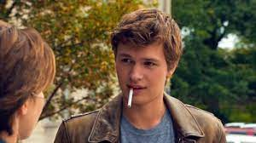
Огюсту Уотерс – красивий, трохи схильний до «показухи», харизматичний хлопець. До хвороби Гас вів активний спосіб життя, займаючись спортом. У нього була дівчина, яку він втратив через ту ж хвороби, через яку тепер помирав сам.
Герой має дивну звичку: бере в рот сигарету, але не палить, адже «це ж метафора, розумієш: “ти стискаєш зубами те, що тебе вбиває, але не даєш їй силу вбити тебе”.
Для Уотерса цей ритуал сповнений сенсу. Коли сигарета опиняється в роті, він немов стає на крок ближче до смерті. Однак, не закуривши, Гас не дає «вбивці» закінчити свою дію. Для Уотерса це перемога життя над смертю. У Гаса є фобія, якою він ділиться з учасниками групи підтримки. Юнак боїться забуття. Справжня смерть для нього – це бути забутим. Думка про те, що після його смерті байдужий світ продовжить своє існування, призводить його в жах. Люди швидко забудуть той факт, що зовсім недавно поруч з ними жив молодий хлопець на ім’я Огастус Уотерс.

Slide 6
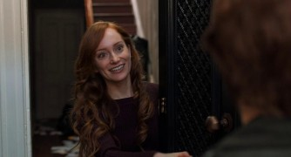
Дівчина Гейзел Ланкастер – флегматична, розважлива, романтична. Вона розумна, саркастична і талановита захворіла на рак у 13 років. Відтоді біль і страждання не покидають її ні на один день. Батьки головної героїні витратили всі сімейні заощадження на лікування дочки. Однак продовження життя на лічені місяці – це єдине, чого вдалося домогтися лікарям. Хейзел встигла звикнути зі своїм швидким відходом. Але думка про те, що батьки не зможуть перенести її смерті, змушує її по-справжньому страждати. Дівчина зажадала поклястися в тому, що вони ніколи не розлучаться. Під час відвертої розмови мати Хейзел зізналася в тому, що давно вже вчиться на соціального працівника, щоб чимось зайняти себе після смерті дочки.Вона змирилась із власною долею вважає себе «бомбою сповільненої дії», часто звертається до теми смерті.

Slide 7


Slide 8
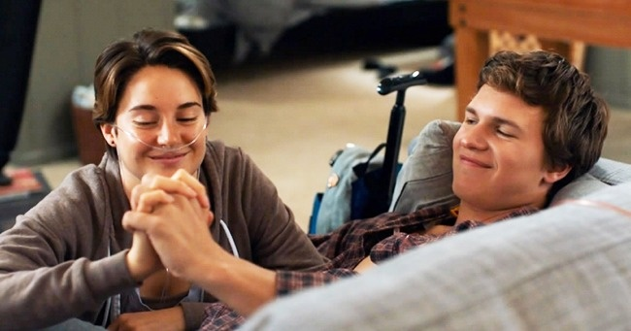

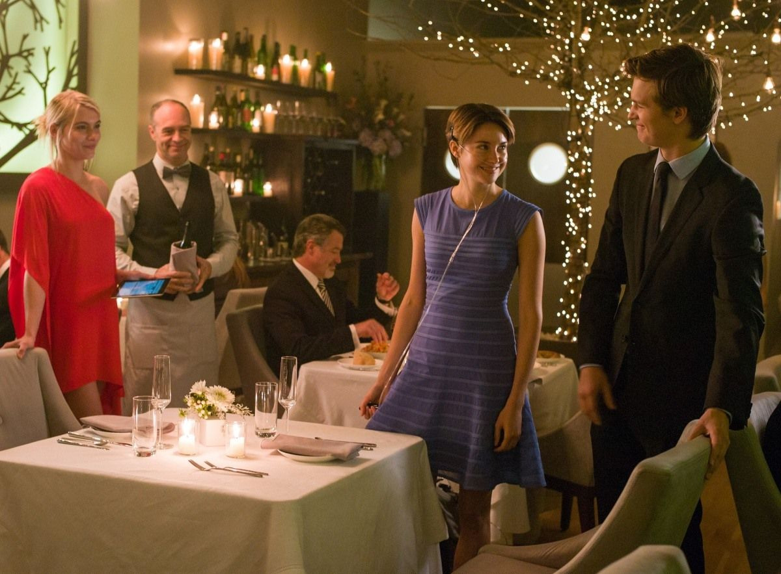
Кадри з фільму «Провина зірок»

Slide 9
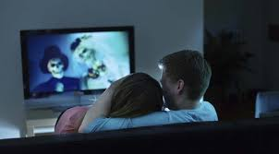
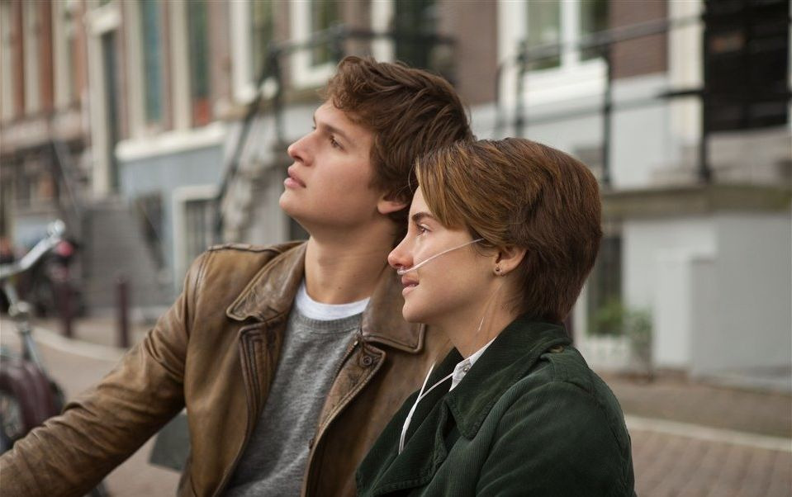
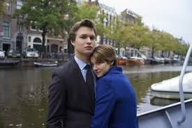
Любити – це не означає дивитися один на одного, любити — це означає разом дивитися в одному напрямку.
Антуан де Сент-Екзюпері.

